Slide 1
Профессия «Программист»

Slide 2
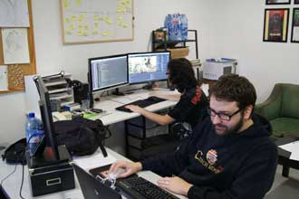
Программист — это специалист, который занимается разработкой алгоритмов и компьютерных программ на основе специальных математических моделей.

Slide 3
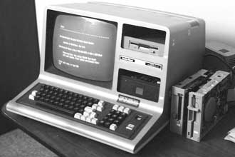
История программирования
Вычислительную аналитическую машину изобрел Ч. Бэббидж, однако построить ее не смог.
Первую программу для нее создала женщина, графиня А. А. Лавлейс в 1843 году. Эта программа решала уравнение Бернулли, выражающее закон сохранения энергии движущейся жидкости. Ада Лавлейс изобрела ряд современных понятий программирования: модификацию команд, индексный регистр, подпрограммы, библиотеку программ. Ряд высказанных ею общих положений (принцип экономии рабочих ячеек памяти, связь рекуррентных формул с циклическими процессами вычислений) сохранили свое принципиальное значение и для современного программирования. Это начало зарождения программирования. Ада же признана почетным первым программистом. История сохранила её имя в названии универсального языка программирования языка программирования «Ада».
Первый работающий компьютер появился в 1941 году. Его создателем стал немецкий инженер Конрад Цузе. Он разработал первый сложный язык программирования высокого уровня Планкалкюль и первые программы на нем.
Имена людей, впервые начавших профессионально выполнять работу собственно по программированию, история не сохранила, так как поначалу программирование рассматривалось как второстепенная наладочная операция.
Престижной и хорошо оплачиваемой профессия программиста стала в 1970-е годы, а с появлением и развитием Интернета добавилось огромное количество специализаций в программировании.

Slide 4
В настоящее время компьютерные технологии занимают одну из ведущих позиций во всех видах деятельности. Существует масса языков программирования, постоянно изобретают новые ПО.
Все, с чем сталкивается человек за компьютером – результат работы программистов. Слаженная работа, качество картинки, возможность сидеть в интернете – результат многих лет напряженного развития данной профессии.
Представители профессии программиста являются достаточно востребованными на рынке труда. Несмотря на то, что вузы выпускают большое количество специалистов в этой области, многим компаниям и на многих предприятиях требуются квалифицированные программисты.

Slide 5
2) Системные программисты разрабатывают операционные системы, работают с сетями, пишут интерфейсы к различным распределенным базам данных. Специалисты этой категории относятся к числу самых редких и высокооплачиваемых. Их задача состоит в том‚ чтобы разработать системы программного обеспечения (сервисы)‚ которые‚ в свою очередь‚ управляют вычислительной системой (куда входит процессор‚ коммуникационные и периферийные устройства). Также в список задач входит обеспечение функционирования и работы созданных систем (драйвера устройств‚ загрузчики и т.д.). 3) Web-программисты работают с глобальными сетями, к примеру, Интернет. Они пишут программную составляющую сайтов, создают динамические веб-страницы, web-интерфейсы для работы с базами данных.
Программистов можно условно разделить на три категории:
1) Прикладные программисты занимаются в основном разработкой программного обеспечения прикладного характера — игры‚ бухгалтерские программы‚ редакторы‚ мессенджеры и т.п. К области их работы также можно отнести создание программного обеспечения для систем видео- и аудио-наблюдения‚ СКД‚ систем пожаротушения или пожарной сигнализации и т.п. Также в их обязанности входит адаптация уже существующих программ под нужды отдельно взятой организации или пользователя.

Slide 6
Налаживание работы сети как внутренней, так и глобальной. Контроль отсутствия возможности подключения к ней извне.
Обязанности программиста
В зависимости от специализации и решаемых задач, должностные обязанности программиста могут существенно различаться. Выделим основные:
Разработка ПО. Для этого специалист получает список характеристик, выполнение которых необходимо начальству. Исходя из них, создает новую программу.
Тестирование новых программ. По завершении написания, специалист проверяет пригодность ПО к эксплуатации. В ходе тестирования устанавливаются недочеты с целью последующего их устранения.
Устранение недостатков написанной программы.
Презентация ПО.
Внедрение ПО в работу офиса. Установка, настройка и обучение коллег работе в новой программе.
Разработка инструкции к эксплуатации ПО.
Оформление всей необходимой документации на ПО, созданное им. Патент на собственность и авторские права.
Создание электронного варианта баз и каталогов.
Обеспечение безопасности информационных технологий. Пароли, степени защиты, антивирусы. Подбор и внедрение соответствующих программ.
Консультирование сотрудников, если возникают вопросы о работе ПО.
Сохранение коммерческих тайн и неразглашение информации, находящейся на компьютерах и в базах данных организации.
Организация рабочих мест сотрудников.

Slide 7
Предъявляемые работодателями требования к программисту, также могут варьироваться, но основные примерно таковы:
Требования к программисту
Знание необходимых в работе технологий и языков программирования (например, SQL, PHP, HTML и т.д.).
Опыт создания программ.
Умение составлять и читать ТЗ.
Умение разбираться в чужом коде.
Знание вспомогательных программ (например, системы контроля версий).
В круг того, что должен знать программист, часто входит владение английским языком на уровне чтения технической документации и понимание сферы деятельности компании.

Slide 8
В настоящее время программисты востребованы практически везде. Должность программиста может существовать:
Места работы:
На «обычном» предприятии, которые подразумевают в своей структуре штатную единицу или отделы программистов.
В IT-компании и web-студии, занимающейся программированием профессионально.
В научно-исследовательском институте, вычислительном центре.
Также программисты могут работать на фрилансе, выполняя временные заказы для компаний, которые не готовы брать сотрудников на постоянную работу.

Slide 9
Программист – одна из самых высокооплачиваемых профессий. Заработная плата программиста сильно зависит от опыта специалиста и умения решать сложные задачи. Сильные специалисты зарабатывают в разы больше новичков. Но даже не самый продвинутый специалист может найти работу в соответствии со своим уровнем знаний, а затем постепенно учиться и набираться опыта. Зарплата стажера — около $ 1000. Штатный программист в компании среднего уровня (не IT) получает до $ 1500-1800, чуть больше — в организации, связанной с массовой разработкой ПО. Зарплата ведущего программиста — $ 2500—3000. Следующая ступень — руководитель IT-отдела. К необходимым знаниям добавляется обязательный опыт работы, владение иностранным языком, навыки управления персоналом и др., а заработок может достигать $ 4000. Хороший программист может стать руководителем крупного проекта по разработке ПО, и тут уровень доходов достигает $ 5000 и выше.
Заработная плата программиста

Slide 10
Карьера, как и у других работников, зависит от навыков и стремлений. В крупных компаниях специалист может стать начальником IT-отдела, руководителем группы программистов (тим-лидер), IT-директором предприятия, ведущим менеджером IT-проекта и т.п. В ходе работы программист может перемещаться в рамках своей специальности, совершенствуясь профессионально.
Карьера программиста
Многие программисты открывают собственный бизнес в сфере создания программного обеспечения и предлагают покупателям новые проекты и технические разработки.
Весьма популярна работа на себя с самостоятельным поиском заказов – фриланс.
Для карьерного роста важно постоянно получать новые знания, идти в ногу с развитием технологий. Предпочтение отдается тем, кто разбирается в самых современных течениях программирования. Программист – это профессия будущего.

Slide 11
Каким людям подходит профессия программиста
Профессия программиста подходит людям, обладающим такими качествами:
Системное мышление. Человек видит не отдельную составляющую, а комплекс. Это обеспечивает быстрый поиск неисправности и ее устранения.
Аналитический склад ума. При создании программы важно уметь анализировать факты, создавая оптимальные решения, а не временные.
Хорошая память. Языки программирования довольно сложные к восприятию и обучению, поэтому память играет важнейшую роль в работе.
Умение излагать информацию на понятном языке. Написание инструкции к программе или обучение персонала работе с ПО – это важные навыки каждого программиста. Одно дело просто написать программу, другое же – внедрить ее. Обучение сотрудников – ключевой момент запуска нового ПО.
Программисту понадобится постоянно развивать свои знания в области программирования и успевать следить за всеми изменениями в сфере компьютерных технологий, в чём пригодятся любознательность и умение работать с большим количеством информации. Физически не активная работа программиста требует от него усидчивости, сосредоточенности и умения доводить до конца продолжительные, рутинные дела. Современному программисту не обойтись без знания английского языка. Он должен отлично разбираться в устройстве компьютеров, знать принципы его работы и обладать техникой быстрой печати на клавиатуре вслепую. Для работы над проектами ему не обойтись без инициативности и умения работать в коллективе.
Программист – это высококвалифицированный специалист, который должен сочетать в себе все эти качества.

Slide 12
В 2009 году был официально утверждён день программиста, который ежегодно празднуется 13 сентября (в високосный год — 12 сентября) — празднование Дня Программиста установлено на 256-й день года. Это число не случайно: оно получается от возведения числа 2 в восьмую степень и отражает количество различных значений, которое можно сохранять в одном байте.
Профессиональный праздник

Slide 13
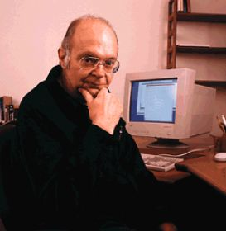
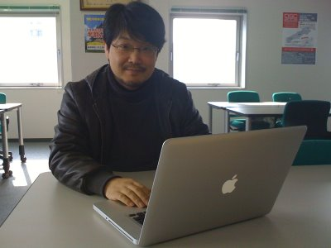
Все эти люди прославились благодаря особому таланту в программировании:
Кнут Дональд Эрвин
Мацумото Юкихиро
Таненбаум Эндрю
Рэймонд Эрик Стивен, Фаулер Мартин, Хоппер Грейс, Столлман Ричард Мэттью, Кей Алан, Мейер Сид, Страуструп Бьёрн, Билл Гейтс, Марк Цукерберг, Шон Паркер, Торвальдс Линус…

Slide 14
Спасибо за внимание

